Slide 1
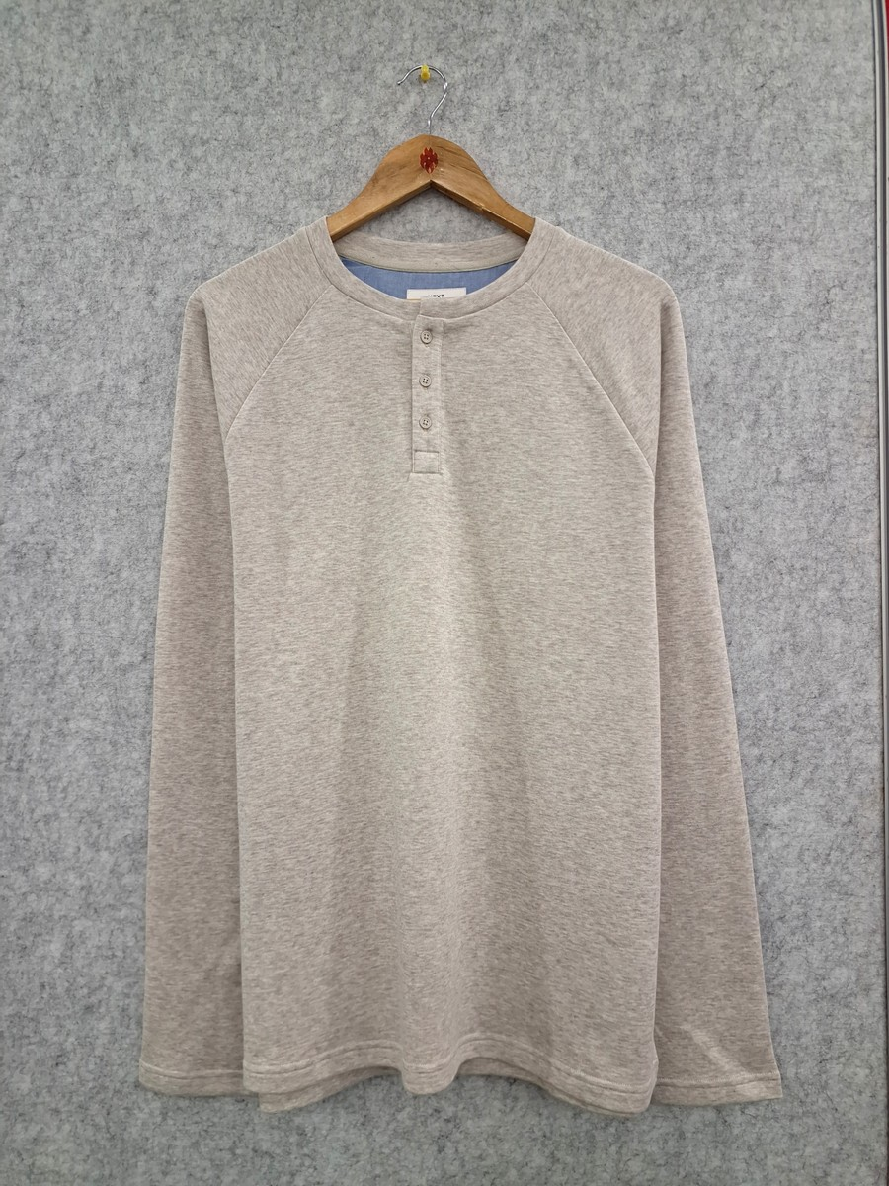
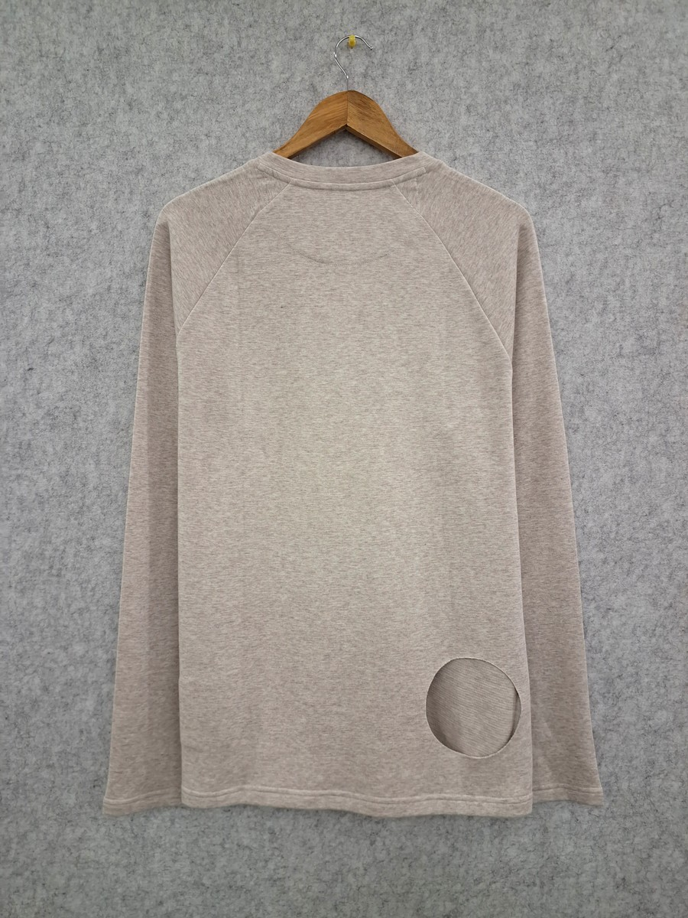
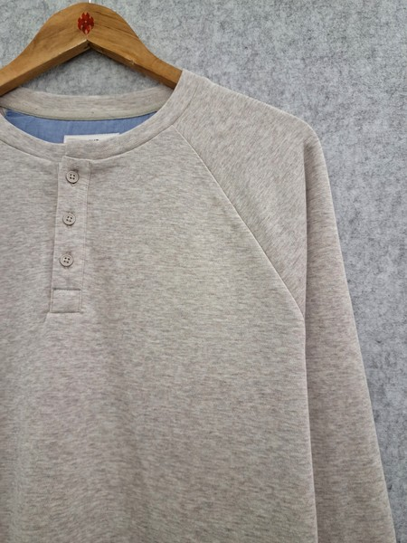
REF NO : AND 5139
AFS : AFS-4392
COMP : COTTON/POLYESTER
GSM : 260

Slide 2
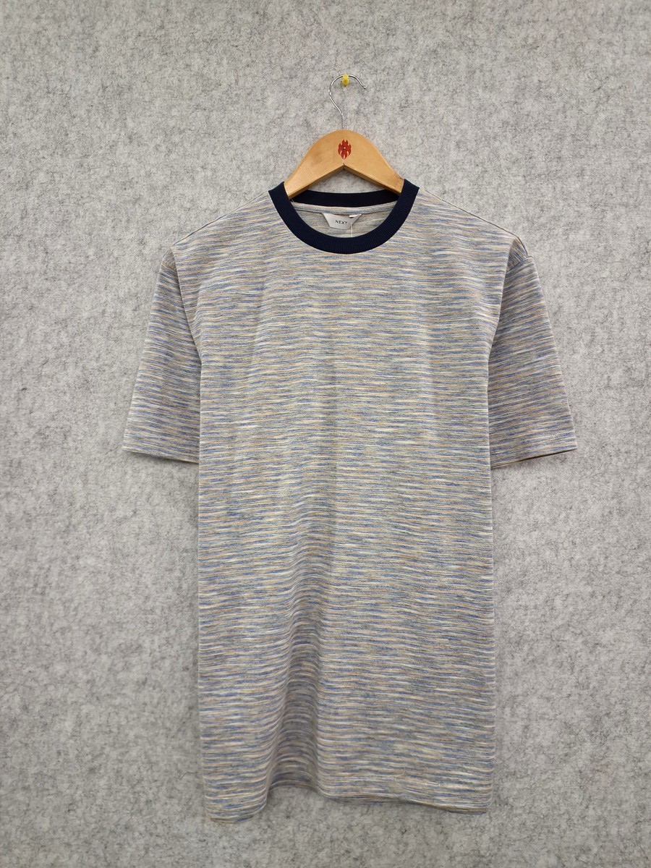
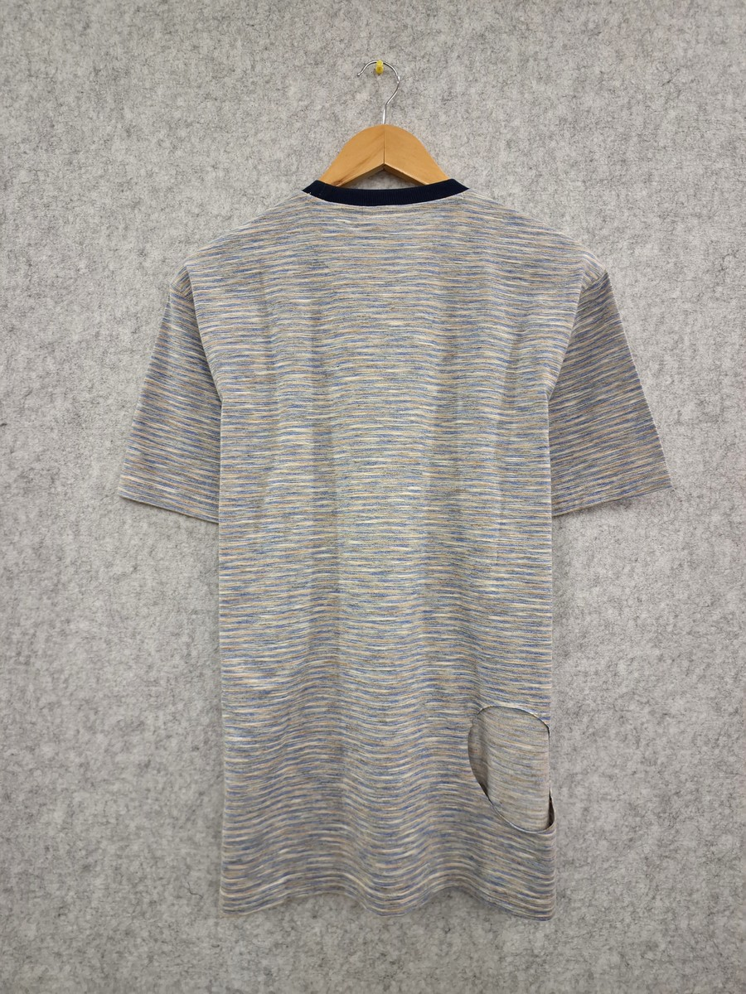
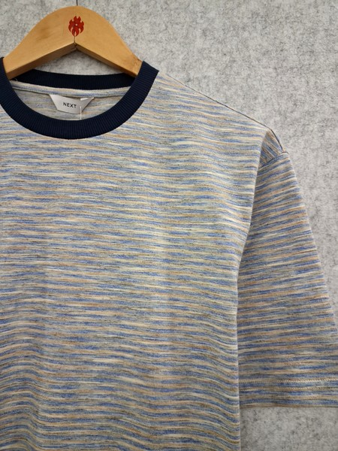
REF NO : AND 5135
AFS : AFS-4389
COMP : COTTON / POLYESTER
GSM : 200

Slide 3
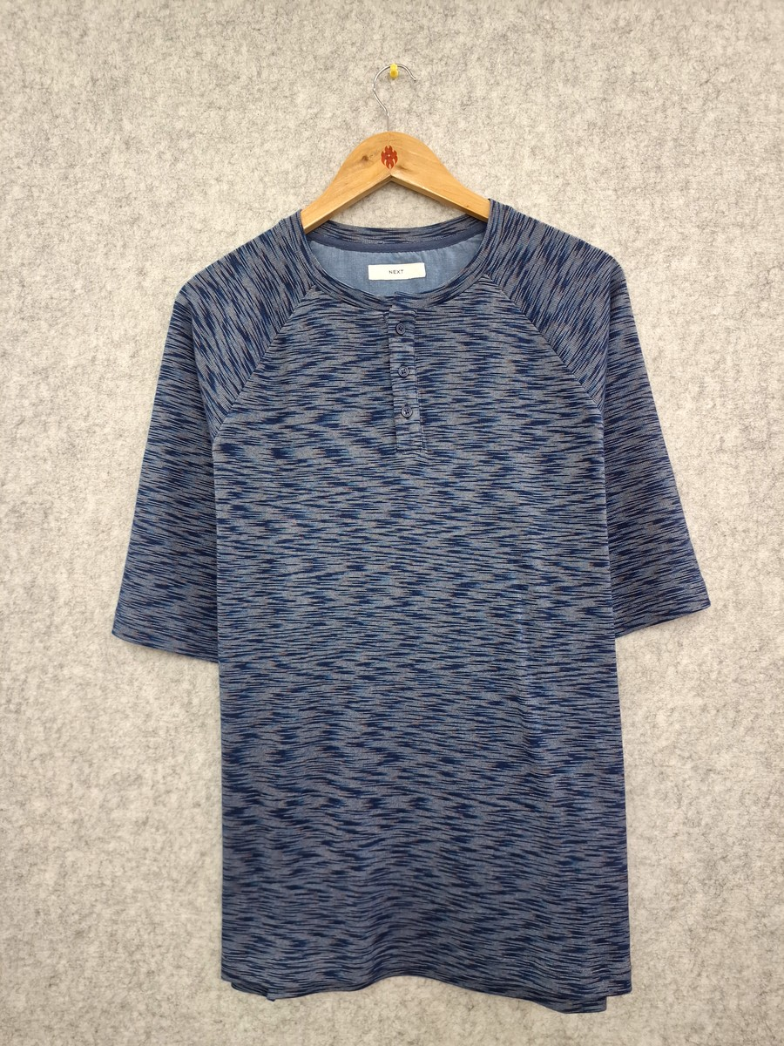
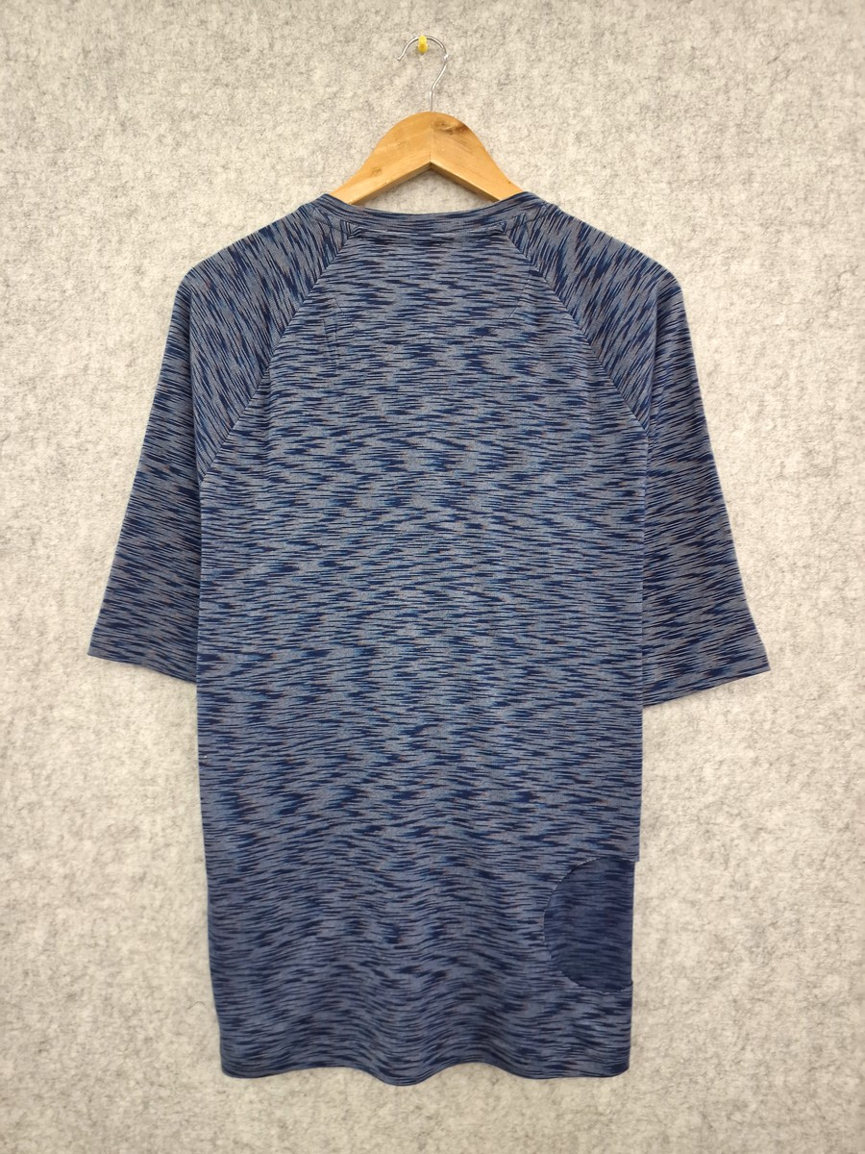
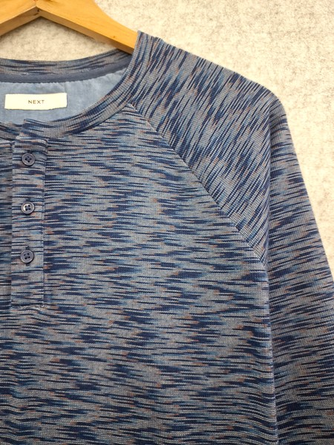
REF NO : AND 5140
AFS : AFS-4387
COMP : COTTON / POLYESTER / ELASTANE
GSM : 192

Slide 4
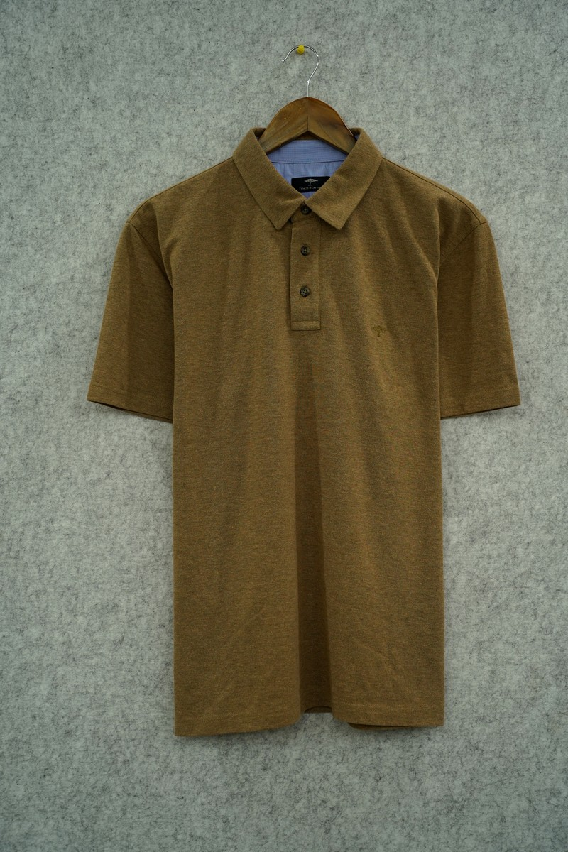
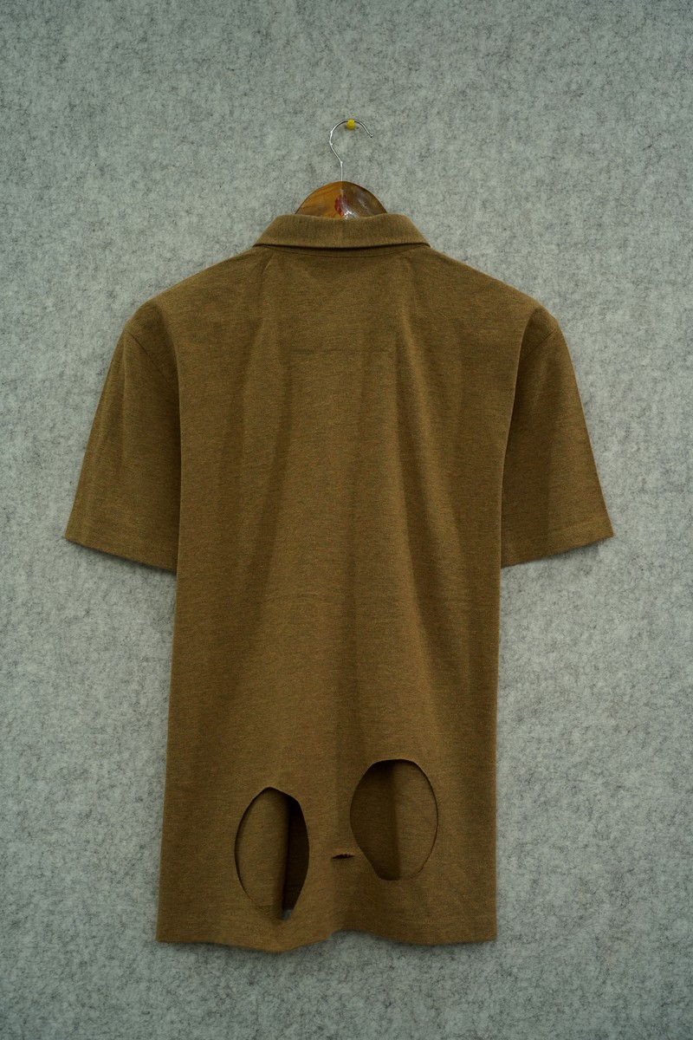
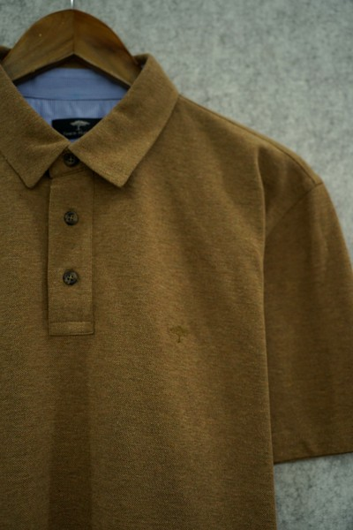
REF NO : FH AND-1208
AFS : AFS-4354
COMP : 60% ORGANIC COTTON 40% RECYCLED POLYESTER
GSM : 205

